Slide 1
Практический опыт выполнения комплексных кадастровых работ на примере г. Севастополя
ООО «Экспертно-консультационный центр «Промышленная безопасность»
Докладчик:
Габидуллин Алмаз Рафаилевич,
заместитель директора ООО «ЭКЦ «ПБ»

Slide 2
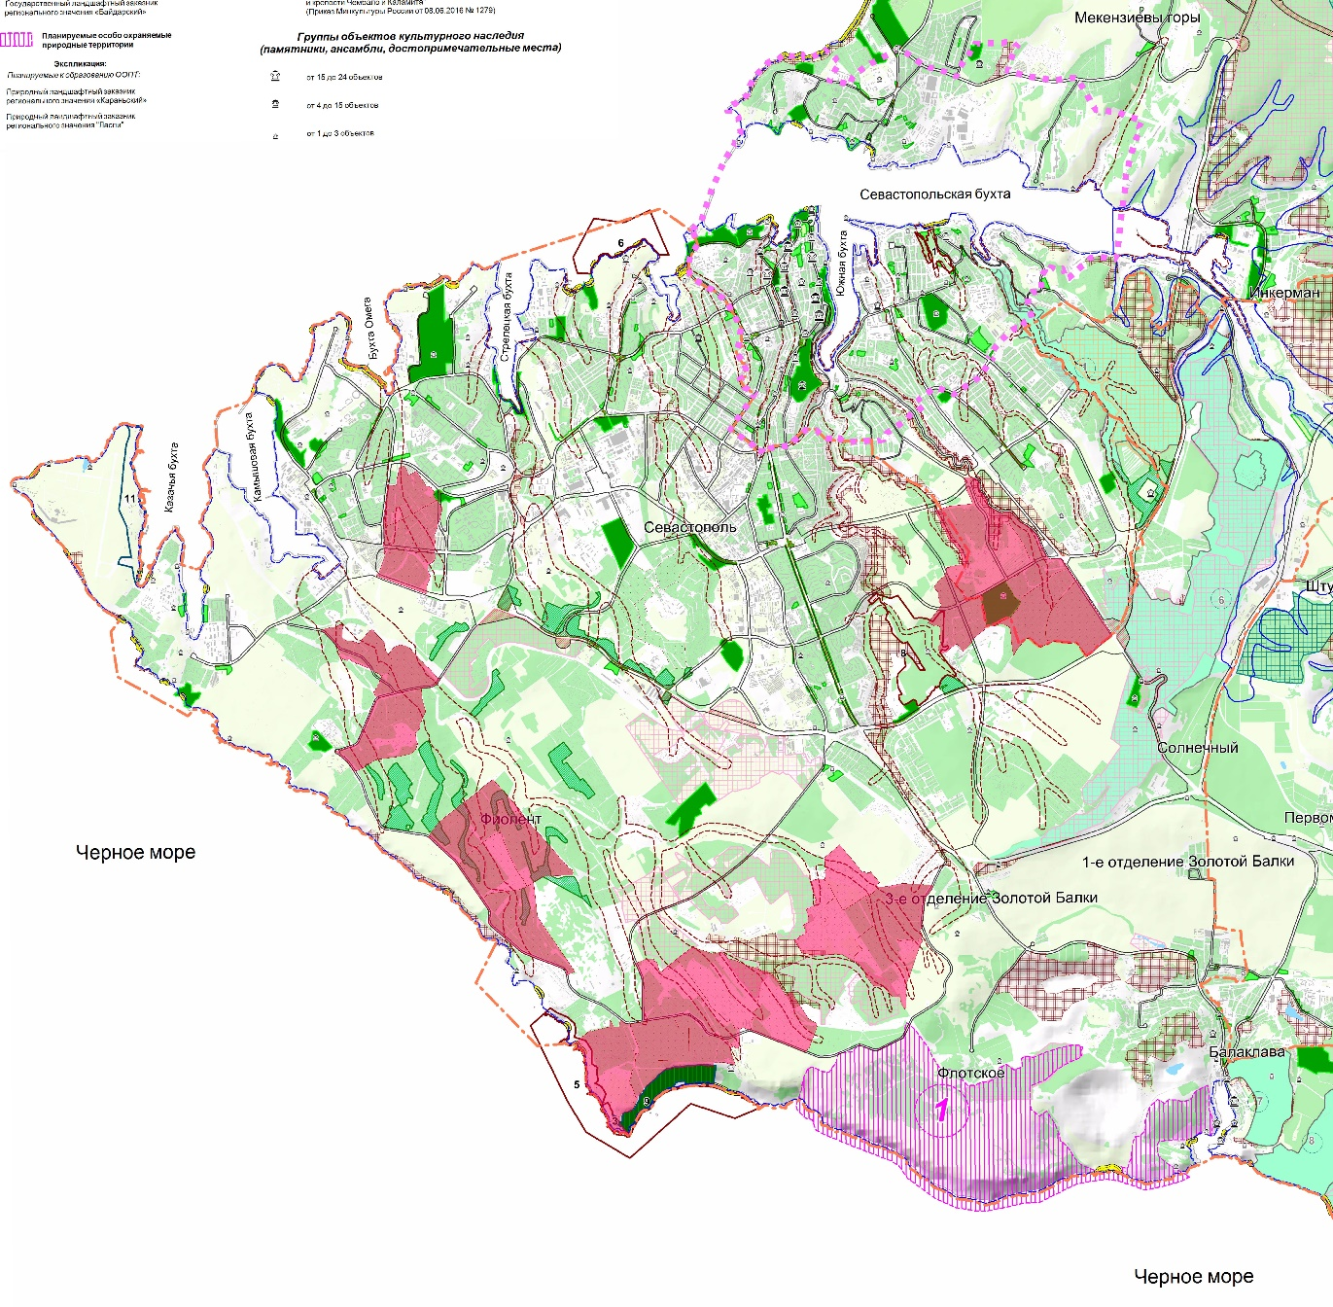
Комплексные кадастровые работы в г. Севастополе Исполнитель: ООО «ЭКЦ «ПБ»
2018 год
20 кадастровых кварталов
3 муниципальных района (Балаклавский, Гагаринский, Нахимовский)
97 садоводческих объединений
Общая площадь
территории комплексных кадастровых работ - 1 063 га
2019 год
10 кадастровых кварталов
3 муниципальных района (Балаклавский, Гагаринский, Нахимовский)
36 садоводческих объединений
Общая площадь территории комплексных кадастровых работ - 600 га
- Территория ККР

Slide 3
Комплексные кадастровые работы в г. Севастополе (2018 г.) Исполнитель: ООО «ЭКЦ «ПБ»
Количество проанализированных объектов - 16 987, в т.ч:
ЗУ - 13 757 | ОКС - 3 230
Количество внесенных изменений в сведения о местоположении - 9 859, в т.ч:
ЗУ - 7 838 | ОКС - 2 021
В результате комплексных кадастровых работ выполнено:

Slide 4
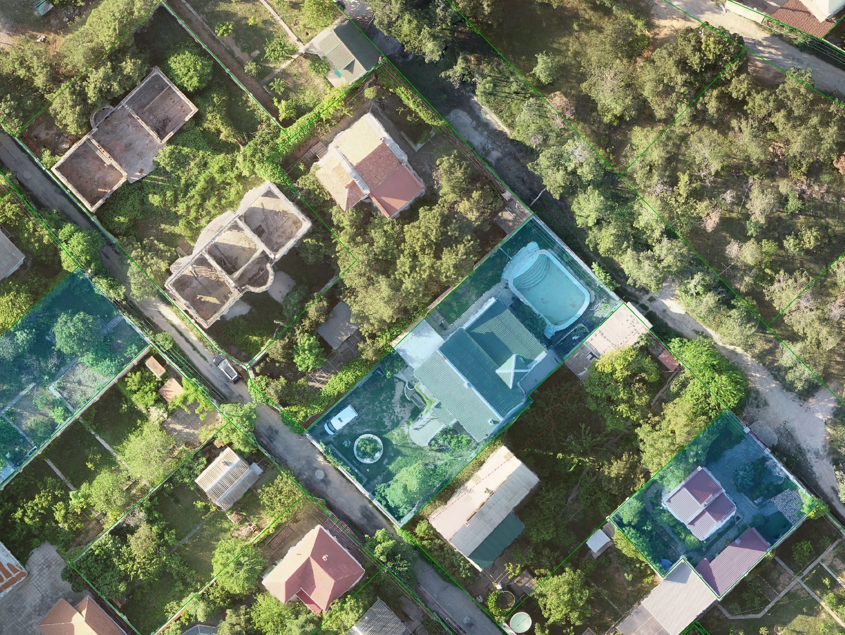
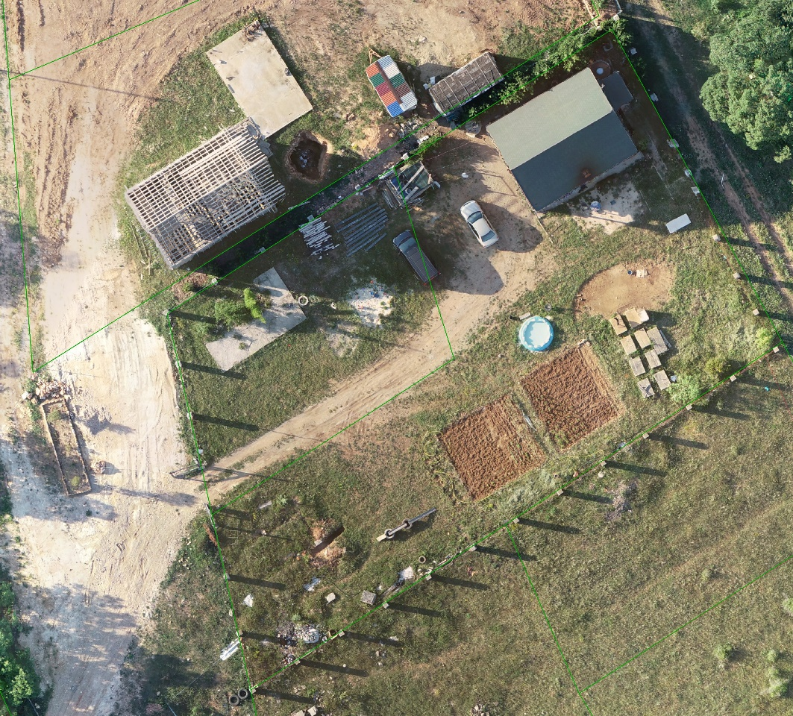
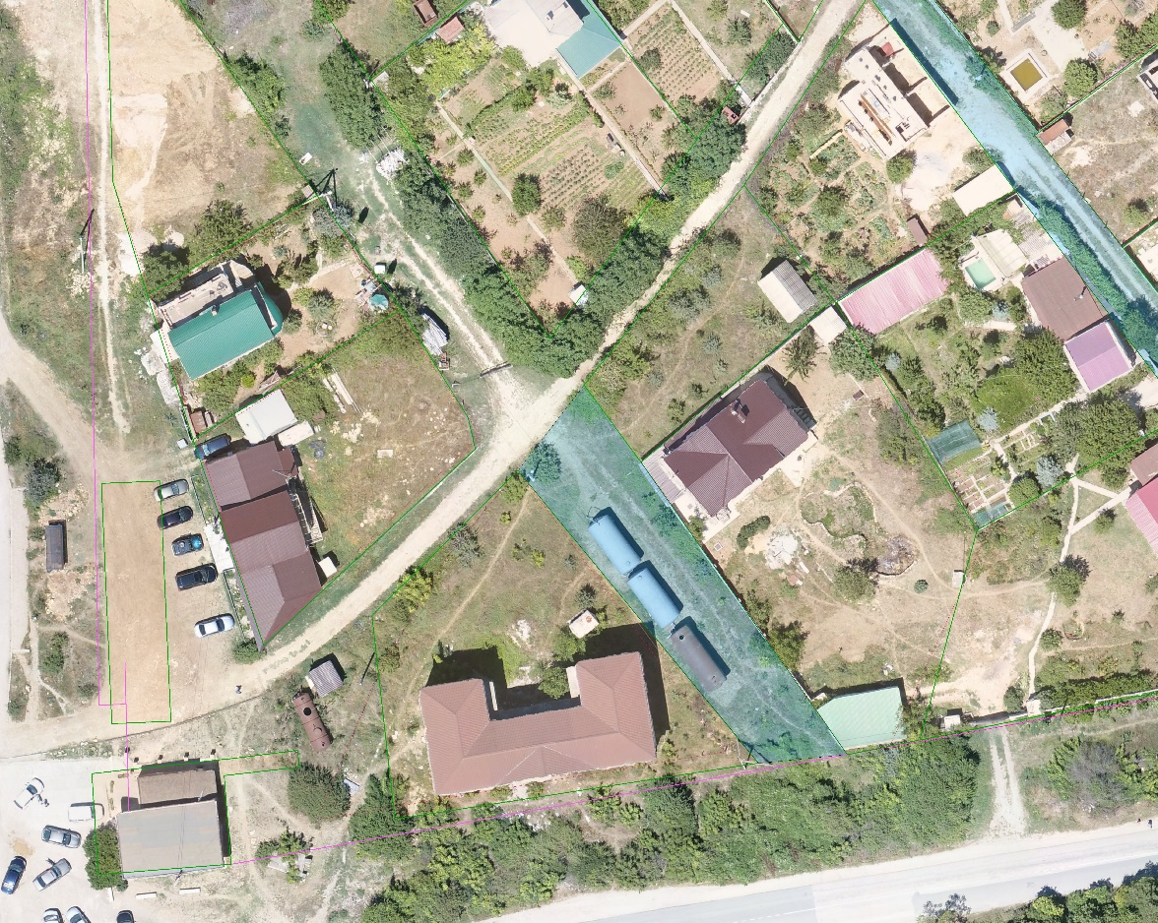
Комплексные кадастровые работы в г. Севастополе (2018 г.) Исполнитель: ООО «ЭКЦ «ПБ»
Аэрофотосъемка, с применением БПЛА.
Ортофотопланы в местной системе координат М 1:500
Точность снимаемых данных.
Погрешность не более 5 см.

Slide 5
Комплексные кадастровые работы в г. Севастополе (2018 г.) Исполнитель: ООО «ЭКЦ «ПБ»
ИТОГИ
Положительный социально-экономический эффект от проведения комплексных кадастровых работ на территории г. Севастополя
► | Повышение уровня юридической защиты прав и законных интересов правообладателей объектов недвижимости (снижения земельных судебных споров)
► | Сокращение расходов населения на оформление объектов недвижимости
► | Внесение в ЕГРН точных сведений о местоположении границ объектов недвижимости
► | Выявление самовольно занятых земельных участков
► | Устранение случаев повторного отведения органами государственной власти земельного участка на одной и той же территории
► | Увеличение поступлений в бюджет за счет собирания налогов на объекты недвижимости
► | Повышение инвестиционной привлекательности территории. Вовлечение в экономический оборот большего количества объектов недвижимости

Slide 6
Спасибо за внимание !
ООО «Экспертно-консультационный центр «Промышленная безопасность»

